Slide 1
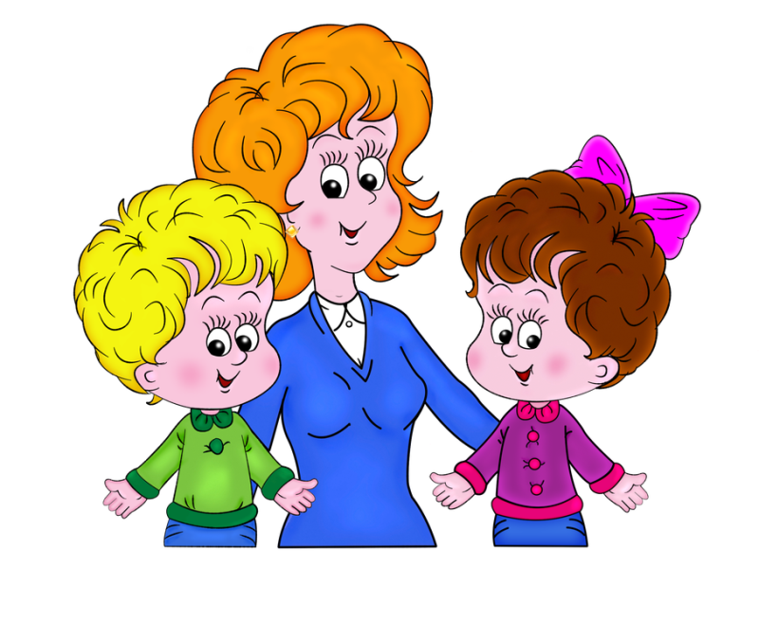
Педагогический совет СОВРЕМЕННЫЕ ТЕХНОЛОГИИ РЕЧЕВОГО РАЗВИТИЯ ДЕТЕЙ

Slide 2
План проведения педсовета
Теоретическая часть:
1. Выступление старшего воспитателя Тихомировой А.Ю.
2. Выступление учителя-логопеда Зитеровой Ю.Н. «Актуальность проблемы речевого развития детей дошкольного возраста и пути ее преодоления по средствам современных технологий».
Практическая часть:
3. Мастер-класс «Нейропсихологические упражнения в развитии речи дошкольников» (Зитерова Ю.Н.).
4. Консультация «Использование приемов мнемотехники в развитии связной речи дошкольников» (Баркова Т.Б.).
5. Консультация «Биоинформационная технология предписьма» (Подъячева М.В.).

Slide 3
Актуальность и причины проблемы речевого развития детей дошкольного возраста
Неблагоприятная экология.
Вредные привычки родителей.
Родовые травмы или болезнь матери во время беременности.
Различные заболевания детей.
Педагогическая и социальная запущенность:
- гиперопека;
- тревожность;
- чрезмерное давление;
- использование «удобных» предметов;
- опережающее развитие.

Slide 4
Основная цель и задачи речевого развития дошкольников
Цель - формирование устной речи и навыков речевого общения с окружающими на основе овладения литературным языком.
Задачи:
овладение речью как средством общения и культуры;
обогащение активного словаря;
развитие связной, грамматически правильной диалогической и монологической речи;
развитие речевого творчества;
знакомство с книжной культурой, детской литературой, понимание на слух текстов различных жанров детской литературы;
развитие звуковой и интонационной культуры, фонематического слуха.

Slide 5
Педагогические технологии
Педагогические технологии – это инструментарий, при помощи которого решаются педагогические задачи.
Современные образовательные технологии:
- здоровьесберегающие технологии;
- технологии проектной деятельности;
- ИКТ технология;
- технология исследовательской деятельности;
- игровая технология;
- логоритмика;
- сказкотерапия;
- мнемотехника;
- синквейн;
- лепбук и др.

Slide 6
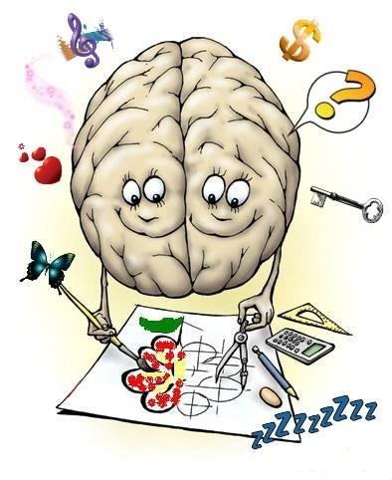
Нейропсихологические упражнения как современная педагогическая технология в развитии речи дошкольников
Цель нейропсихологических игр и упражнений:
- развитие межполушарного взаимодействия;
- синхронизация работы полушарий;
- развитие речи;
- развитие моторики (общей, мелкой, артикуляционной);
- развитие памяти, внимания, мышления, воображения.

Slide 7
Игра «Накорми куклу»

Slide 8
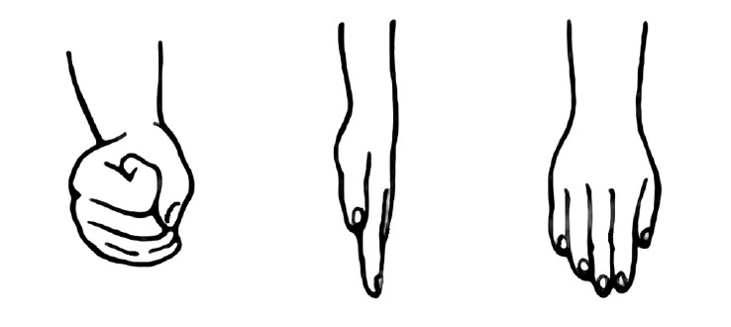
Упражнения «Колечко», «Кулак-ребро-ладонь»

Slide 9
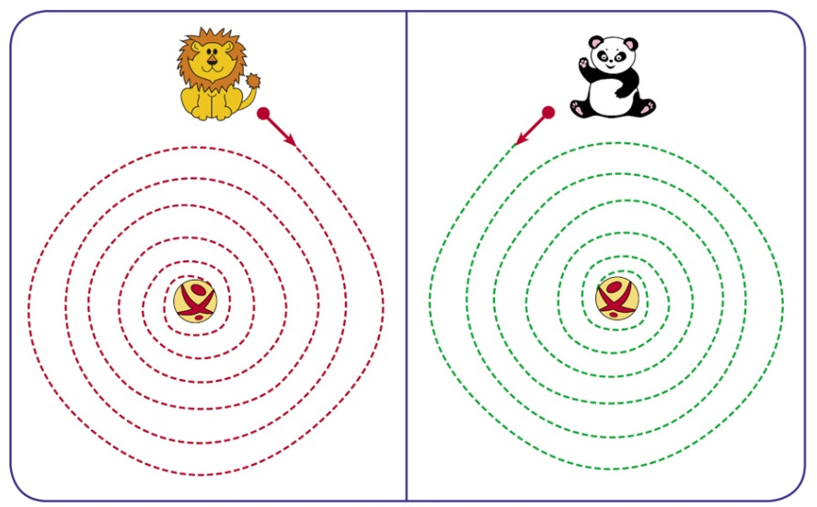
Лабиринты, ходилки для 2х рук

Slide 10
Нейропсихологические упражнения с моторной программой

Slide 11
Человек не может по-настоящему усовершенствоваться, если не помогает усовершенствоваться другим.
Чарльз Диккенс

Slide 12
СПАСИБО ЗА ВНИМАНИЕ!

